Slide 1

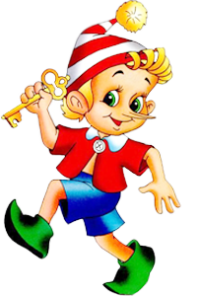
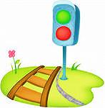
«Приключения Буратино в стране Светофории»
Муниципальное бюджетное дошкольное образовательное учреждение
«Детский сад общеразвивающего вида № 7» МО
«Лениногорский муниципальный район» Республики Татарстан
Информационный журнал
по правилам дорожного движения
для родителей и детей
выпуск №3
Лениногорск,
Май 2017 г.

Slide 2

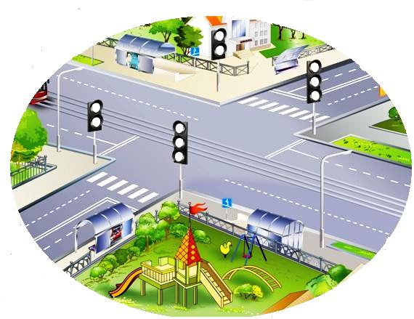
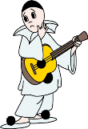


Уважаемые, ребята и взрослые!
И вот перед вами третий выпуск нашего информационного журнала. А значит новые
задания, игры и правила дорожного движения!
И снова с вами ваши друзья Буратино,
Пьеро и Мальвина! В добрый путь!.
Скорее же переворачивайте страницу…

Slide 3
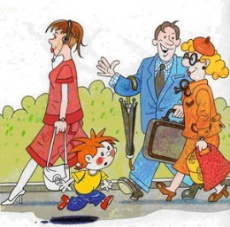
«Уроки Буратино»
В младшем дошкольном возрасте дети должны знать
- правила дорожного движения;
- элементы дороги (дорога, проезжая часть, тротуар, обочина, пешеходный переход, перекрёсток);
- транспортные средства (трамвай, автобус, троллейбус, легковой автомобиль, грузовой автомобиль, мотоцикл, велосипед);
- средства регулирования дорожного движения;
- красный, жёлтый и зелёный сигналы светофора;
- правила движения по обочинам и тротуарам;
- правила перехода проезжей части;
- без взрослых выходить на дорогу нельзя;
- правила посадки, поведения и высадки в общественном транспорте.
Эти правила наиболее важны!
- По тротуару следует идти как можно дальше от проезжей части;
- Переходя улицу, следует остановиться у проезжей части и посмотреть налево, потом направо и снова быстро налево;
-Начинайте переходить улицу только при зеленом свете светофора;
- Улицу переходите по возможности в безопасных местах - у светофора, на обозначенном "зеброй" переходе или, по крайней мере, на перекрестке - водители машин здесь более внимательны.;
- Никогда не бросайтесь в транспортный поток очертя голову.

Slide 4


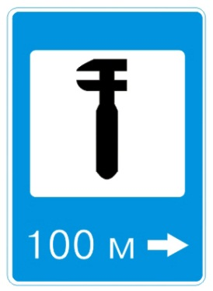
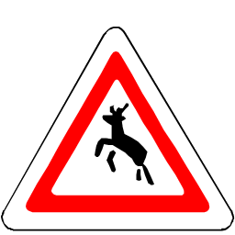
«Изучаем дорожные знаки»
Привет друзья! Я продолжаю свой урок и хочу рассказать о новых дорожных знаках!
Знак «Движение пешеходов запрещено»
В дождь и в ясную погоду
Здесь не ходят пешеходы.
Говорит им знак одно:
«Вам ходить запрещено!»
Знак «Техобслуживание»
Ай-ай-ай! Какая жалость!
Что-то вдруг у нас сломалось.
Знак нам этот говорит:
«Здесь машинный Айболит»
Знак «Дикие животные»
Бродят здесь посреди дороги
Лоси, волки, носороги.
Ты, водитель, не спеши,
Пусть сперва пройдут ежи!
.

Slide 5
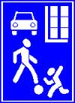
«Игры для закрепления знаний детей о ПДД»
Давайте поиграем!
Подвижная игра
«Угадай знак»
Подготовка к игре:
Все изученные знаки расставляют на расстоянии друг от друга.
Атрибуты:
Набор дорожных знаков;
Жетоны
Правила игры: Воспитатель зачитывает словесное описание того, что обозначает тот или иной знак. Дети должны подбежать к нужному знаку. Дети, правильно выбравшие знак, получают жетон. В концу игры подсчитывают у кого сколько жетонов и определяют победителей.
Подвижная игра
«Три движения»
Подготовка к игре:
Объяснить, зачем и когда нужен регулировщик. Рассмотреть на рисунках обозначения жестов регулировщика (какой жест, какому сигналу светофора соответствует).
Правила игры:
Педагог объясняет детям, что каждый участник игры должен запомнить три движения и цвет светофоров, который им соответствует: красный - руки опущены, я стою к вам лицом, желтый - поднимаю руку вверх, зеленый – вытягиваю руки в стороны, поворачиваюсь к вам правым или левым боком.
Затем педагог показывает воспитанникам движения, называя при этом другой цвет светофора. Дети должны выполнить те движения, которые соответствуют цвету светофора, а не те, которые показывает воспитатель.

Slide 6
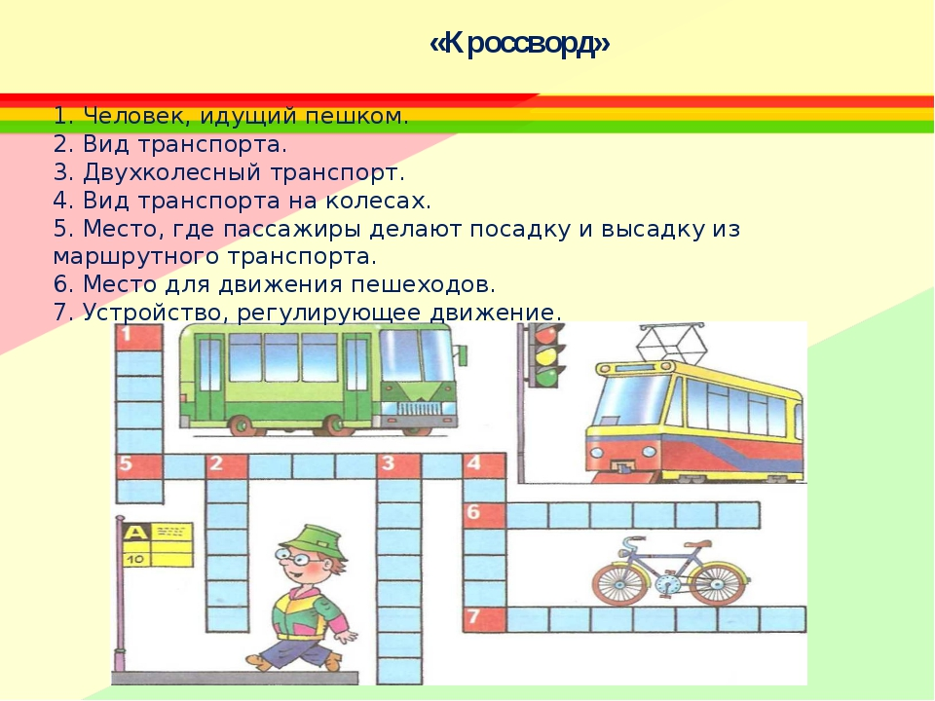
«Игры для закрепления знаний детей о ПДД»
Давайте поиграем!

Slide 7
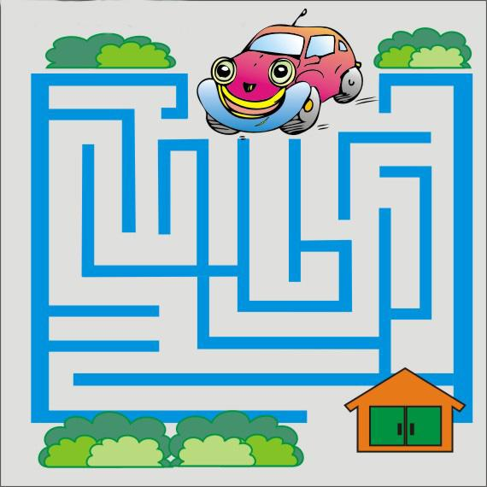
«Игры для закрепления знаний детей о ПДД»
Пройдите лабиринты

Slide 8


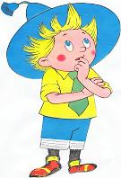
«В гостях у сказки»
.
Замечательную сказку Помнят с детства стар и млад,
Но хотим мы эту сказку Рассказать на новый лад..
Вам интересно? Тогда садитесь поудобнее и слушайте...
Сегодня я хочу рассказать вам одну сказку, а вы послушайте внимательно и скажите, почему с Незнайкой случилась беда. Однажды Незнайка перебегал улицу на красный сигнал светофора, все машины сигналили, милиционер свистел, и водители грозили ему вслед, а светофор мигал ему красным глазом. Ловко увернувшись от машин, Незнайка рассердился. И для чего нужны эти машины, шумят, бензином пахнут, по улице спокойно не пройдешь…Лучше, чтоб их совсем не было. Тогда и правила поведения на дорогах запоминать не надо. Рассердился на него светофор и решил проучить Незнайку. Вдруг поднялся сильный ветер, закружил Незнайку и очутился он в странном городе. Этот город был очень похож на его родной цветочный город, но здесь было что-то не так. Слишком тихо было там. Присмотрелся Незнайка и понял, что в городе нет машин. «Ура!»- закричал он.-«Вот теперь я могу переходить улицу, когда и где захочу, даже могу идти посередине улицы, а не по тротуару и меня никто не остановит».
В этом городе тоже жили маленькие человечки. Незнайка тут же познакомился с одним из них, его звали Колокольчик.
Незнайка попросил показать ему город.
- Продается ли тут у вас мороженое? - спросил Незнайка.
- Да, но далеко. Ничего, сейчас сядем на автобус… - начал Незнайка и вспомнил, что машин в этом городе нет. Ну ладно, пошли пешком.
Шли они долго и когда пришли, то Незнайка так проголодался, что съел сразу много мороженого. Колокольчик пригласил Незнайку к себе в гости, чтобы познакомить его со своими друзьями. Но Незнайка вдруг почувствовал, что у него очень сильно болит горло. Колокольчик предложил ему пойти в больницу, но Незнайка очень плохо себя чувствовал и попросил вызвать «Скорую помощь».- А что такое «Скорая помощь»? - удивился Колокольчик. Что же делать? Придется позвонить доктору и попросить, чтобы он пришел
осмотреть тебя. Так он и сделал. Очень долго они ждали доктора, наконец, к вечеру он пришел. Осмотрел Незнайку, выписал лекарство и заторопился обратно. Его ждали больные, а он очень устал, ведь ему приходилось ходить пешком из одного конца города в другой.
И тогда Незнайка призадумался: так ли это хорошо, когда нет машин?

Slide 9
«В гостях у сказки»
.
Ребята, сегодня я вам расскажу необычную сказку про кашу. Жила-была в кастрюле Манная каша. Она была очень мягкая и поэтому могла стать чем угодно, ведь она была даже мягче пластилина, а из пластилина, как вы знаете, можно вылепить самые разные вещи. Так вот надоело Манной каше сидеть в кастрюле, представьте себя в кастрюле, вам бы тоже это надоело, правда? И решила Манная каша посмотреть мир. Вылезла она из кастрюли и превратилась в Манную тётю и шлёп-шлёп отправилась смотреть мир. До шлёпала Манная тётя до широкой улицы, а как идти по улице не знает, ведь у неё в кастрюле никаких улиц и светофоров не было. Манная тётя ничего о правилах дорожного движения не знала и поэтому пошла по дороге как попало. Автомобили за сигналили, стали тормозить, и сразу Манную тётю остановил постовой. Он говорит: «Вы неправильно переходите дорогу. Давайте штраф». «А что такое штраф?» - не понимает Манная тётя, ведь у неё в кастрюле никаких штрафов не было. Постовой, так же как и Вы объяснил Манной тёте, что такое деньги, она тут же слепила манные деньги. Постовой взял их, а они у него по рукам растеклись манной кашей. Рассердился постовой, хотел забрать Манную тётю в свою милицию, а Манная тётя не захотела в милицию и превратилась в белый манный грузовик и уехала. Манный грузовик не знал правил дорожного движения и случилось, что манный грузовик столкнулся с КАМАЗом и размазался по КАМАЗу так, что с трудом отлепился. Из КАМАЗа выскочил перепуганный шофёр кричит, ругается, кулаками машет, а манный грузовик превратился в манную собаку и шлёп-шлёп лапами, побежала манная собака прочь. В одном дворе на игровой площадке встретила манная собака весёлую компанию, которая весело пела песенку «Мы едем-едем-едем» и танцевала под эту песенку, манная собака к ним присоединилась, и все стали весело танцевать. Вдруг из-за угла выскочил громадный чёрный пёс и громко залаял на зверят из весёлой компании, они испугались и разбежались в разные стороны, а манная собака превратилась в манную галку и шлёп-шлёп крыльями улетела.
Полетела манная галка скорее обратно домой в кастрюлю, шлёпнулась в неё и стала сама собой, простой Манной кашей.
«Нет» - подумала она, - «Незачем мне Манной каше по улицам шлёпать. Пусть лучше меня люди едят как положено, а я уже вместе с ними на мир посмотрю.

Slide 10


«Что почитать ребенку о ПДД»
Почитайте вместе с детьми!
Светофор автомобильный
Показал Валера Дане
Светофор с тремя глазами,
Что глядит зачем-то вбок
Прямо на машин поток,
И они, определенно,
Едут на сигнал зеленый.
Даня к выводу пришел:
«Светофор с ума сошел!»
И пожаловался маме.
Но она сказала Дане:
«Делать вывод не спеши –
Светофор тот для машин.
Значит должен пешеход
Делать всё наоборот!
Для машин зажжется красный –
Пешеходам безопасно!
Для машин зеленый свет –
Пешеходам хода нет!
Если желтый загорится,
Жди, какой потом включится».
Больше Даню с этих пор
Не обманет светофор.
С мамой через дорогу
Способ безопасный самый:
Перейти дорогу с мамой.
Уж она не подведет,
Нас за ручку доведет.
Но гораздо будет лучше,
Если нас она научит,
Как без бед и по уму
Сделать это самому.
Посмотри налево, посмотри направо!
У шоссе брат учит Славу:
«Взгляд налево, взгляд направо!
Если нет машин вблизи,
То иди, не тормози!
Если же машина близко,
Стой, как во поле редиска!»
Слава сразу загрустил:
«Долго тут еще расти?»

Slide 11
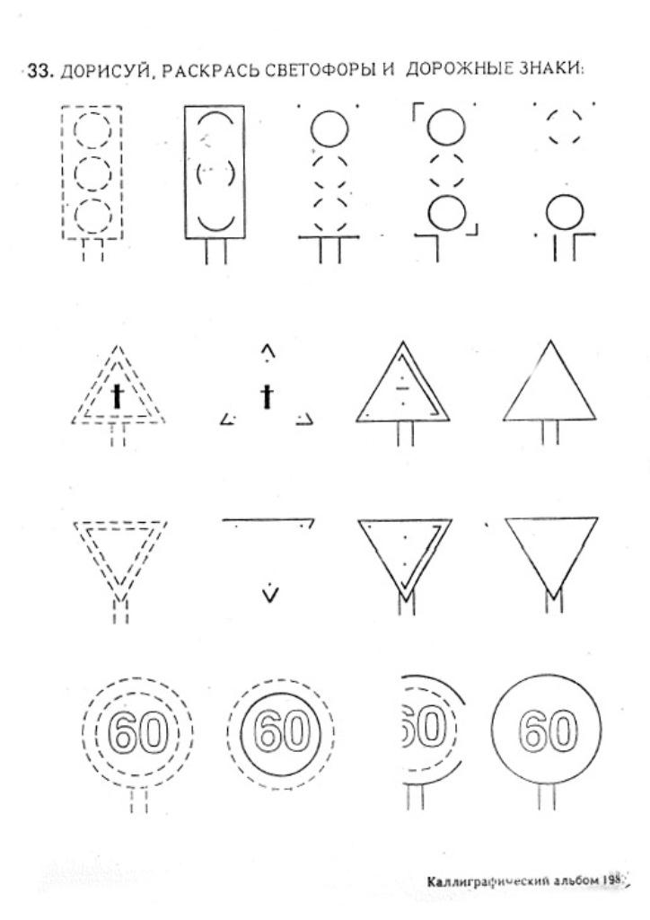
«Творим вместе с детьми»
Предложите детям раскрасить «Дорожные знаки». Только не забудьте объяснить их значение!

Slide 12




«Перекресток загадок»
А, теперь, ребята, я вам загадаю загадки,
а вы их отгадайте!
Грозно мчат автомобили, как железная река!
Чтоб тебя не раздавили, словно хрупкого жучка, –
Под дорогой, словно грот, есть... (Подземный переход)
Белый треугольник, красная кайма.
Чудный паровозик с дымом у окна.
Этим паровозиком правит дед-чудак.
Кто из вас подскажет, что это за знак?
("Железнодорожный переезд без шлагбаума")
Красный круг, прямоугольник знать обязан каждый школьник: это очень строгий знак.
И куда б вы не спешили с папой на автомобиле,
Не проедете никак.
(Въезд запрещен)

Slide 13

«Поэтическая страничка»
А сейчас, я предлагаю ответить на вопросы викторины, которую составила вам наш внештатный инспектор по ПДД Галимова Лилия Рихватовна
Викторина по ПДД.
Сердце машины. (мотор) Главная автомагистраль. (шоссе) Знак, обозначающий «Проезд запрещён». (кирпич) Край дороги. (обочина) Изменение направления движения. (поворот) Наказание за нарушение ПДД и ПБ. (штраф) Заторы транспорта на дороге. (пробка) Животное, обозначающее переход дороги. (зебра) Пересечение двух дорог. (перекрёсток) Транспорт, выравнивающий дорогу. (каток) Мужчина, держащий в руках полосатую палку. (инспектор) Двухколёсный транспорт с очень низкой скоростью. (велосипед) Человек, управляющий транспортом. (водитель) Человек, идущий вдоль дороги. (пешеход) Пассажирский транспорт, работающий на бензине. (автобус) Многолюден, шумен, молод, под землёй грохочет город. А дома с народом тут, вдоль по улицам бегут. (метро) Транспортное происшествие (авария) Место ожидания транспорта. (остановка) Конец дороги. (тупик)
Машина с зелёным глазом. (такси) Человек, не соблюдающий правила. (нарушитель) Устройство, останавливающее движение людей и машин. (светофор)
Транспорт с коляской. (мотоцикл) «Усатый» транспорт (троллейбус)

Slide 14
«Советы родителям»
Переход улицы
(со светофором).
Переходите только на зеленый сигнал. Не допускайте никаких колебаний, независимо от того, есть ли машина или нет. Ребенок должен привыкнуть это делать сознательно – потому что это такое правило (показать, что водитель безоговорочно стоит, всегда соблюдая правила, пропуская пешехода). Показывайте пешеходов, которые переходят на желтый свет или красный сигнал, вызывая у ребенка критическое отношение к их действиям (не умеют подождать полминуты, не уважают правила и т.д.).
Особенно подчеркивайте свои действия в «пограничной» ситуации: когда подходили к переходу, горел зеленый, только начали переходить, загорелся желтый. Без малейших рассуждений прекращайте движение и ждите на тротуаре следующего цикла. Критикуйте тех пешеходов, которые не могут себя заставить ждать и перебегают, когда зеленый уже погас.
Главная опасность –
Стоящая машина!
Стоящая машина опасна: она может закрывать собой другой автомобиль, который движется с большой скоростью, мешает вовремя заметить опасность. Нельзя выходить на дорогу из-за стоящих машин. Не обходите стоящий автобус ни спереди, ни сзади! Стоящий автобус закрывает собою участок дороги, по которому в тот момент, когда вы решили ее перейти, может проезжать автомобиль. Кроме того, люди около остановки обычно спешат и забывают о безопасности. От остановки надо двигаться в сторону ближайшего пешеходного перехода. Умейте предвидеть скрытую опасность! Из-за стоящего автомобиля, дома, забора, кустов и др. может неожиданно выехать машина. Для перехода дороги нужно выбрать такое место, где дорога просматривается в оба направления. В крайнем случае, можно осторожно выглянуть из-за помехи, убедиться, что опасности нет, и только тогда переходить дорогу.
Прочитайте очень внимательно!

Slide 15

«Советы родителям»
Главная опасность –
Прочитайте очень внимательно!

Slide 16

«Советы родителям»
Главная опасность –
Прочитайте очень внимательно!

Slide 17
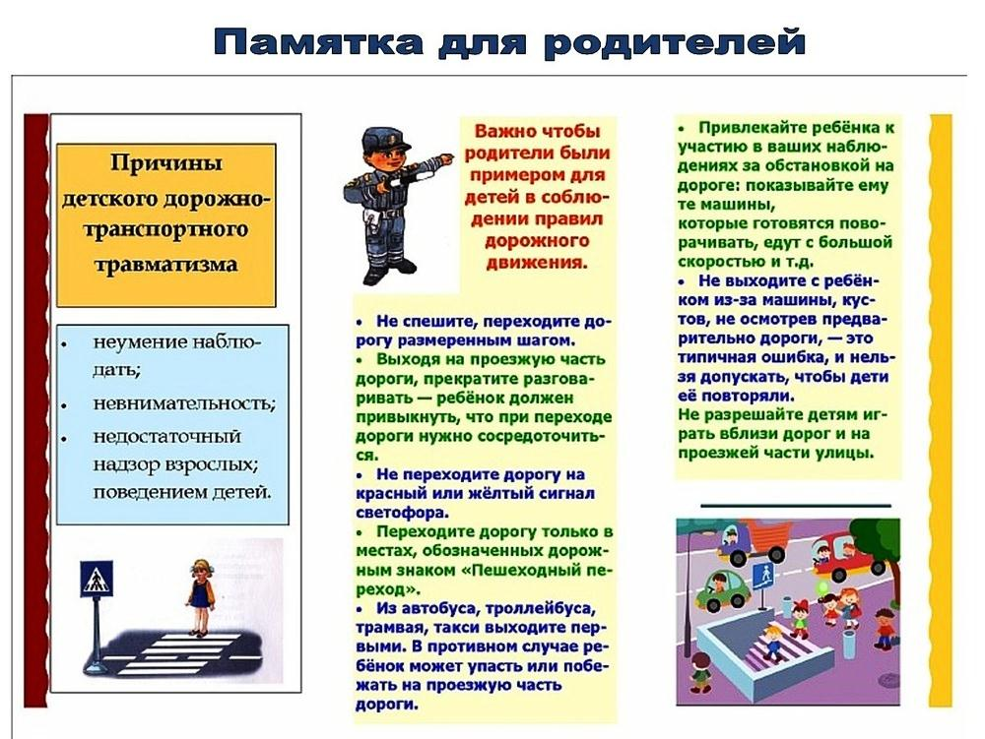
«Советы родителям»
Главная опасность –
Прочитайте очень внимательно!

Slide 18
«Советы родителям»
Главная опасность –
Обсудите с вашим ребенком пути подхода к нужной ему остановке автобуса или троллейбуса. Обратите особое внимание на то, как идти к остановке, если она находится на противоположной стороне дороги.
Находясь на автобусной или троллейбусной остановке, понаблюдайте вместе с вашим ребенком за тем, как ведут себя окружающие вас люди на остановке, при посадке в автобус или троллейбус и после выхода из него. Какие правила они соблюдают, а какие нет?
Обязательно повторите все правила поведения пассажиров в автобусе и троллейбусе.
Попросите вашего ребенка рассказать, как надо поступать, если после выхода из автобуса или троллейбуса необходимо перейти на противоположную сторону дороги.
Прочитайте очень внимательно!
Поездка в автобусе.
Приучите ребенка к необходимости держаться за поручень и опасаться разных предметов: турникета, задней стенки кабины водителя и т.д., автобус может резко затормозить – выбежит пешеход, выедет машина ... и можно удариться.
К выходу надо подготовиться заранее. Объясните ребенку, как видит пассажиров водитель (в зеркале) и что иногда водитель может в зеркале не заметить пассажира или пешехода.
Выход из автобуса.
Выходите из автобуса, взяв ребенка на руки или впереди него. Если ребенок будет выходить первым, он может упасть или выйти, выбежать из-за автобуса на проезжую часть улицы.
Постарайтесь не оказаться при выходе с ребенком последним, лучше предупредить водителя словами или сигналами «водитель», «внимание».

Slide 19
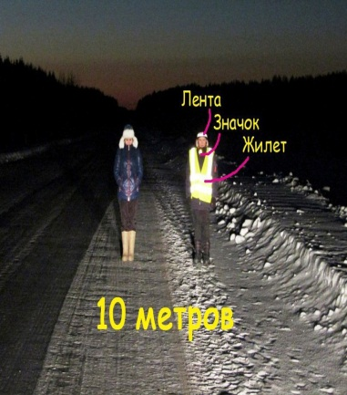

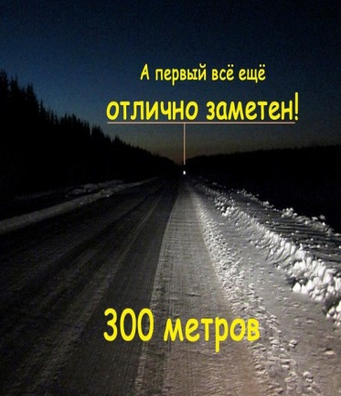
«Советы родителям»
Главная опасность –
Прочитайте очень внимательно!
Зачем нужны светоотражатели на одежде?
Носить на одежде светоотражающие элементы — это необходимость нынешнего времени, ведь транспорта на дорогах стало во много раз больше, а заметить в темное время суток пешехода на дороге водителю практически невозможно.
Многие водители сталкивались с ситуацией, когда на тёмной дороге люди появляются из «ниоткуда». Даже если ехать очень аккуратно, не превышая разрешённую скорость, можно причинить вред человеку, ведь машина и на скорости 20 км/ч остаётся железом.
Даже на расстоянии нескольких десятков метров небольшой световозвращающий элемент обозначит присутствие человека.

Slide 20
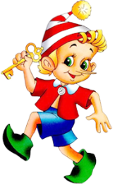
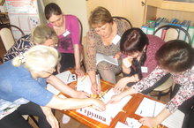
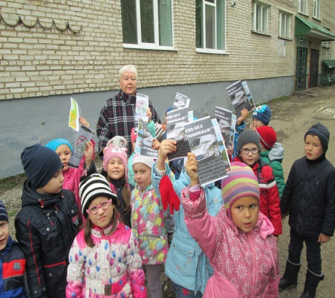
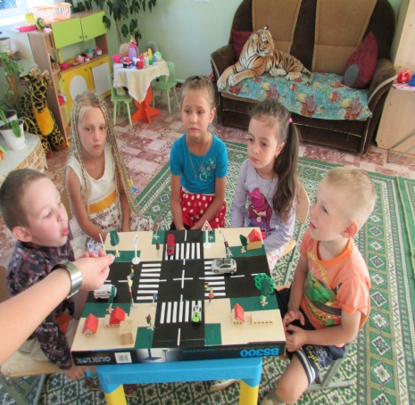
«А у нас в саду!»
Внештатный инспектор Галимова Л.Р. Провела деловую игру по правилам дорожного движения для воспитателей. Педагоги вспомнили правила, отгадывали загадки и сочиняли стихи.
Воспитатель старшей группы Кондратьева Г. М вместе с детьми раздавала для родителей детского сада буклеты «День без автомобилей
Воспитатель Васильева С.В. провела с детьми беседу на тему: «Дорожная азбука» с использованием макета по правилам дорожного движения. Дети отвечали на вопросы и поделились рассказами из жизни о том, как они с родителями идут домой из детского сада.

Slide 21

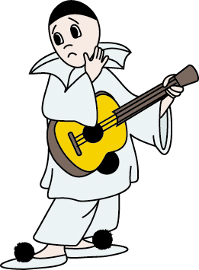
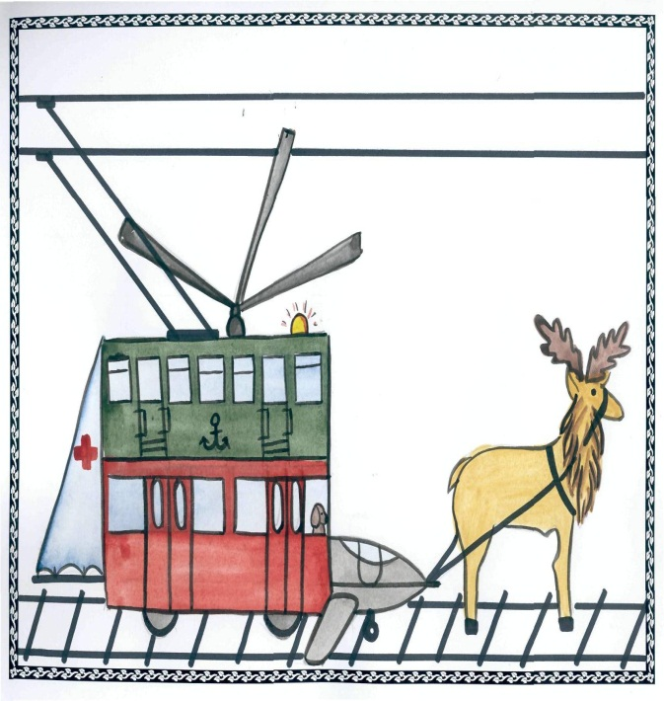
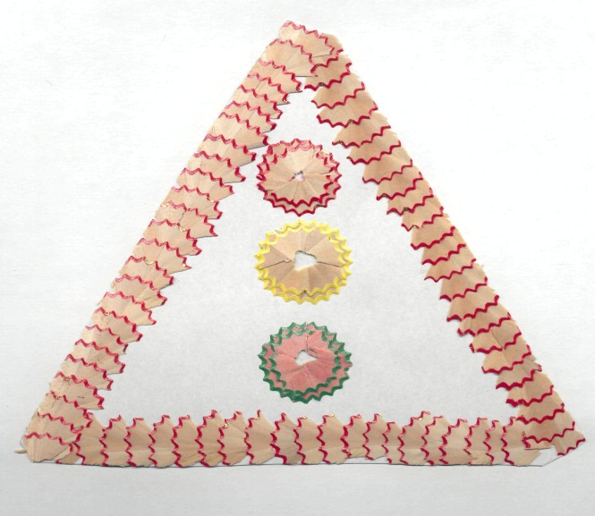
«Творчество детей»
Посмотрите, какие интересные работы
выполнили дети и их родители
по правилам дорожного движения!

Slide 22
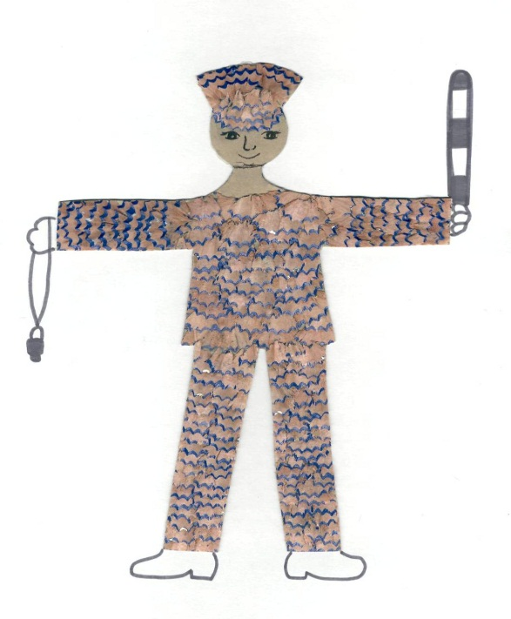
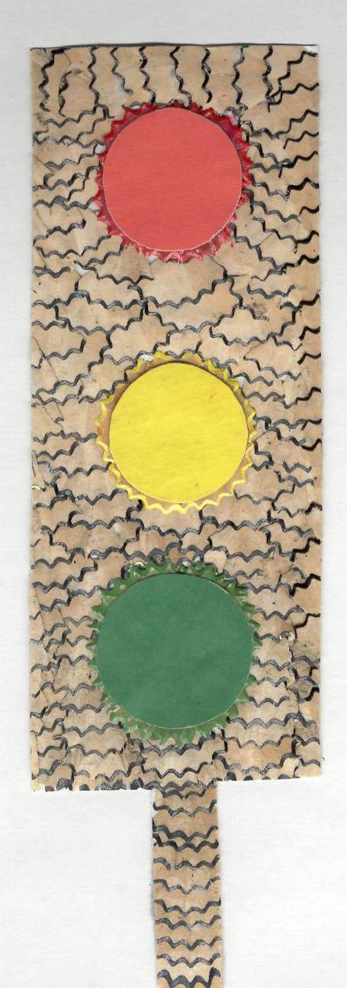
«Творчество детей»
Посмотрите, какие интересные работы
выполнили дети и их родители
по правилам дорожного движения!

Slide 23
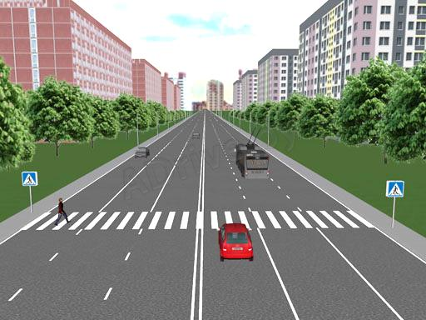

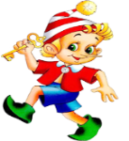
Отзывы и предложения
Уважаемые родители и дети!
По всем интересующим вопросам, с отзывами и предложениями просим обращаться к воспитателям группы. Мы также просим принять участие в создании следующего номера нашей газеты.
Состав творческой (редакционной) группы:
Фролова О.П - редактор
Галимова Л.Р. – внештатный инспектор ПДД
Дата выпуска журнала: февраль 2017 г.
Тираж – 9 штук.
Адрес, телефоны Учредителя журнала:
Адрес: 423250, улица Горького, дом 1 «А»
Телефон:+7(855) – 955 – 5 - 17 – 79
E –Mail: s – Len – 7@mail. ru.
До скорых встреч, друзья!

Slide 24
Адрес: 423250, улица Горького, дом 1 «А»
Телефон:+7(855) – 955 – 5 - 17 – 79
E –mail: s – Len – 7@mail. ru.

